Slide 1
Chapter 7. 그래픽 프로그램
그래픽 개체의 이해
문자열 프로그램 작성
그림 그리기 프로그램 작성
간단한 그래픽 프로그램 작성

Slide 2
7.1. 그래픽 개체의 이해

Slide 3
7.1.1. GDI 1
GDI(Graphic Device Interface)
- 화면, 프린터 등 모든 데이터 출력시
윈도우가 하드웨어를 제어해서
응용 프로그램에 제공하는 모든 기능과 객체

Slide 4
7.1.2. GDI 2
GDI Object
사용 예
CPen pen;
pen.CreatePen(PS_DOT, 3, RGB(0,255,0)); //녹색 펜 생성
CPen | 점과 선 그리기
CBrush | 내부 채우기
CFont | 폰트 출력
CBitmap | 비트맵 출력
CRgn | 영역 만들기
CPalette | 팔레트 조정

Slide 5
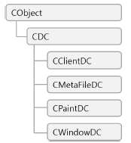
7.1.3. DC(Device Context) 1
윈도우에서 이루어지는 모든 출력
한 개의 펜 또는 한 개의 브러시만 사용하므로 새로운 것을 생성할 때마다 재설정
예를들면, DC는 그림을 그리는 종이이고, 붓이나 연필은 GDI Object
프린터나 플로터 등의 출력 장치에 문자나 그림을 표기하기 위한 구조체
CDC
- CDC는 GDI를 담당하는 클래스
- CClientDC, CMetaFileDC, CPaintDC, CWindowDC

Slide 6
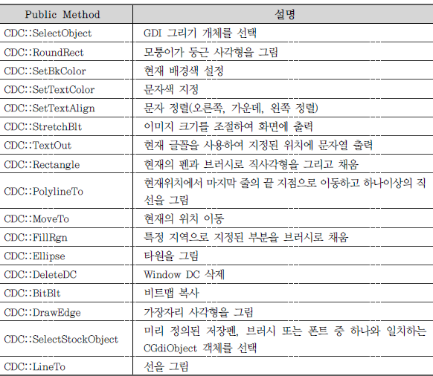
7.1.4. DC(Device Context) 2

Slide 7
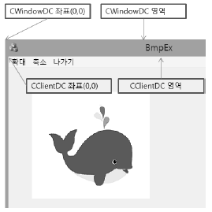
7.1.5. DC(Device Context) 3
CClientDC
- 캡션바, 메뉴바, 상태바를 제외한 클라이언트 영역표시 하는 DC
CWindowDC
- CClientDC가 담당하는 영역 외의 캡션 바, 외곽틀, 상태 창 등을 포함하는 DC로서, 캡션 바에 그림 등을 출력이 가능
CPaintDC
- WM_PAINT 메시지 발생시 OnPaint 함수에서만 사용하는 DC
CMetaFileDC
- Meta File생성하고 지우기

Slide 8
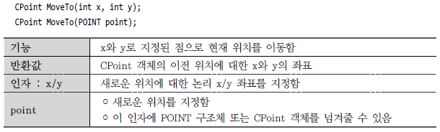
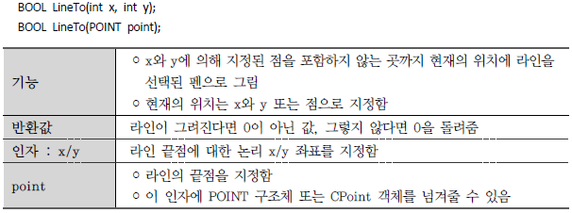
7.1.6. 선그리기 함수
MoveTo()
LineTo()

Slide 9
7.1.7. 도형그리기 함수
Ellipse
- Ellipse는 타원을 그리는 함수
- 타원 중심은 x1, y1, x2, y2 또는 lpRect에 지정된 경계에 있는 사각형중심
- 도형의 높이가 y2-y1이고 도형의 너비는 x2-x1이다.
BOOL Ellipse(int x1, int y1, int x2, int y2);
BOOL Ellipse(LPRECT lpRect);
Rectangle
- 사각형 그리는 함수
- BOOL Rectangle( x1, y1, x2, y2);
PtInRect
- Point In Rectangle로서, 지정된 점이 CRect 사각형 안/밖에 있는지를 체크

Slide 10
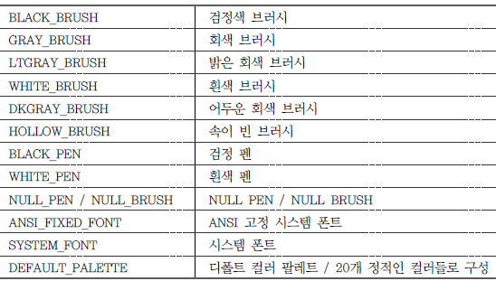
7.1.8. 그 외 함수 1
SelectStockObject(int nIndex)
- stock pen, brush 또는 윈도우에서 제공되는 폰트를 선택하는 함수

Slide 11
7.1.9. 그 외 함수 2
무효영역(Invalid Region)/ 무효화 함수(Invalid Rect)
- 2개 이상의 윈도우가 실행되었을 때, 하나의 프로그램이
다른 프로그램으로 가려진 부분을 무효영역(Invalid Region)
- 복구는 강제로 무효화해서 WM_PAINT를 해당 윈도우에 보내며
함수는 InvalidateRect( )
StretchBlt 함수
- 이미지 크기를 조절하여 화면에 출력하는 함수로서 확대/축소 출력에 이용
Invalidate()
- 작업 공간을 다시 그리는 함수로서, OnPaint( ) 호출한 후 OnDraw( )를 호출

Slide 12
7.2. 문자열 프로그램 작성

Slide 13
7.2.1. 프로그램 구성
OnPaint()함수를 이용하여 특정한 색상과 위치에 문자열 입력
void CChildView::OnPaint( )
{
CPaintDC dc(this); // 그리기를 위한 디바이스 컨텍스트입니다.
CRect rect;
GetClientRect(&rect);
dc.SetTextColor(RGB(255, 0, 0));
dc.SetBkColor(RGB(255, 255, 0));
dc.DrawText(CString("Dreams Come TRUE!"), &rect, 0);
dc.DrawText(CString("꿈은 이루어진다."), &rect, DT_CENTER | DT_VCENTER | DT_SINGLELINE);
dc.SetTextAlign(TA_CENTER);
dc.SetTextColor(RGB(0, 0, 255));
dc.SetBkColor(RGB(0, 255, 0));
dc.TextOutW(rect.right / 2, 3 * rect.bottom / 4, CString("뜻이 있는 곳에 길이 있다."));
// 그리기 메시지에 대해서는 CWnd::OnPaint( )를 호출하지 마십시오.
}

Slide 14
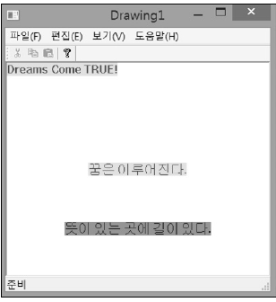
7.2.2. 실행결과

Slide 15
7.3. 그림그리기 프로그램 작성

Slide 16
7.3.1. 프로그램 구성
사각형 안의 내심인 원과 외심인 원을 그리는 프로그램 작성
void CChildView::OnPaint( )
{
CPaintDC dc(this); // 그리기를 위한 디바이스 컨텍스트입니다.
// TODO: 여기에 메시지 처리기 코드를 추가합니다.
CPen blackpen(PS_SOLID, 1, RGB(0, 0, 0));
dc.SelectObject(&blackpen);
dc.Rectangle(100, 100, 200, 200);
CPen pen1(PS_SOLID, 20, RGB(0, 255, 0));
dc.SelectObject(&pen1);
dc.Ellipse(100, 100, 200, 200);
dc.SelectObject(&blackpen);
dc.Rectangle(300, 100, 400, 200);
CPen pen2(PS_INSIDEFRAME, 20, RGB(0, 255, 0));
dc.SelectObject(&pen2);
dc.Ellipse(300, 100, 400, 200);
// 그리기 메시지에 대해서는 CWnd::OnPaint( )를 호출하지 마십시오.
}

Slide 17
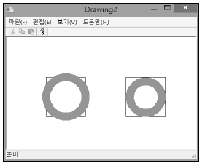
7.3.2. 실행결과

Slide 18
7.4. 간단한 그래픽 프로그램 작성

Slide 19
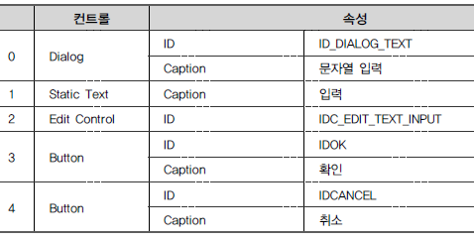
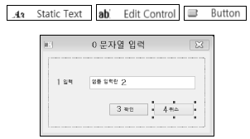
7.4.1. 프로그램 구성 1
메뉴가 있는 에디터 프로그램 작성
Dialog Design

Slide 20
7.4.2. 프로그램 구성 2
UpdateAllViews(NULL) : 모든 view 갱신
SetTextColor() : 글자색 변경
SetText(m_TextDlgm,_strTextInput)
- 입력 다이얼 로그 박스에서 입력된 내용을 화면상에 나타냄
Font Style, Size 변경
- 예를들면, CFont font, *pOldFont;
font.CreatePointFont(300, _T("Broadway"));
- 글자크기와 폰트 설정
- Font는 Broadway Font로 설정
- 30point의 font size (300/10=30)
COLORREF 구조체
- RGB Color값을 나타내는데 사용

Slide 21
7.4.3. 프로그램 구성 3
텍스트의 색상
- COLORREF 구조체 변수인 m_curColor 변수를 추가
- 색 변환을 위한 SetColor() 와 GetColor() 추가
- COLORREF m_curColor : 텍스트의 색상 정보 변수
#define BLACK RGB(0,0,0)
#define RED RGB(255,0,0)
#define BLUE RGB(51,51,255)
#define YELLOW RGB(255,204,51)

Slide 22
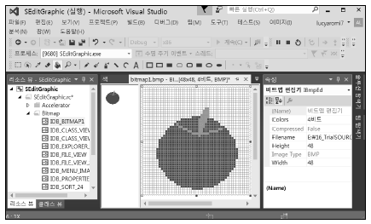
7.4.4. 프로그램 구성 4
Bitmap 으로 사과 무늬 만들기

Slide 23
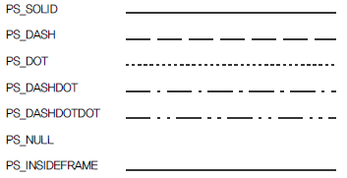
7.4.5. 프로그램 구성 5
사선 표현
pDC->MoveTo(100, 200 + i * 50);
pDC->LineTo(500, 300 + i * 50);
UpdateAllViews()
- document의 데이터가 변경시 사용하는 함수
- UpdateAllViews가 호출되면 현재 화면을 다시 그림
LineType

Slide 24
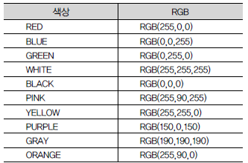
7.4.6. 프로그램 구성 6
RGB COLOR LIST

Slide 25
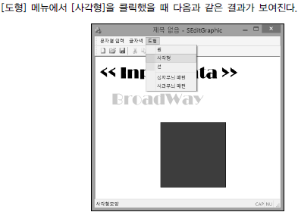
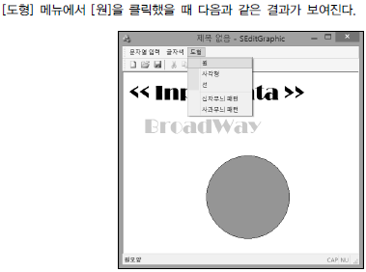
7.4.7. 실행결과 1

Slide 26
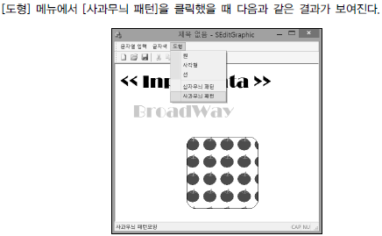
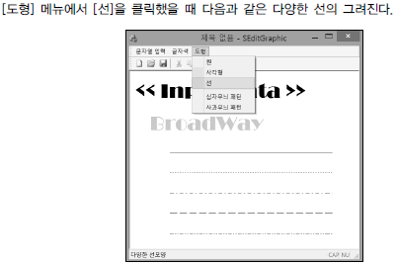
7.4.8. 실행결과 2

